Slide 1

Levantando y Moviendo un Objeto
Lección de Programación PARA Principiantes

Slide 2
Objetivos
Aprender como programar un robot para mover un accesorio de un brazo – un accesorio motorizado
Aprenda cómo hacer accesorios útiles

Slide 3
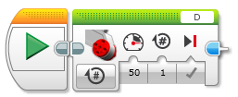
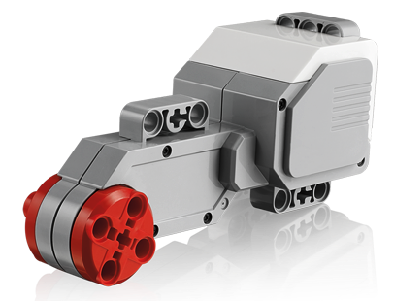
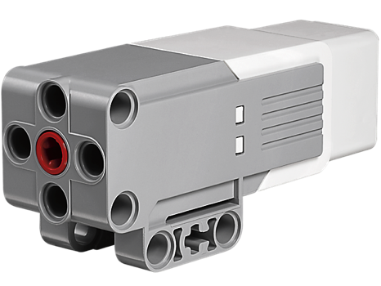
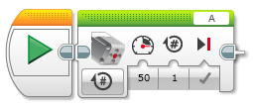
Nueva herramienta: bloque Motor Grande
Puedes usar el Motor Grande de EV3 o el Motor Mediano de EV3 para el accesorio del brazo
Bloque de Mover Dirección vs. Motor
Para mover tus llantas debes usar el bloque de Mover dirección la cual sincroniza los motores de las llantas (vea la lección intermedia llamada mover bloques para ver sobre la sincronización)
Para mover tu accesorio de brazo necesitara el bloque de motor mediano o largo por que no necesitas sincronizar los motores.
Bloque de Motor largo
Bloque de Motor mediano

Slide 4
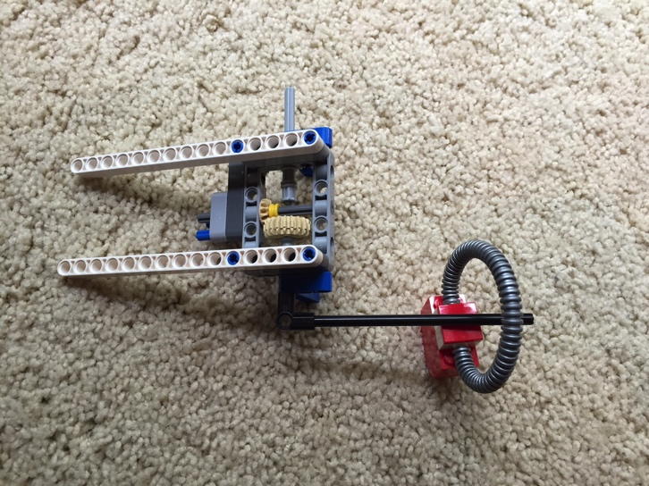
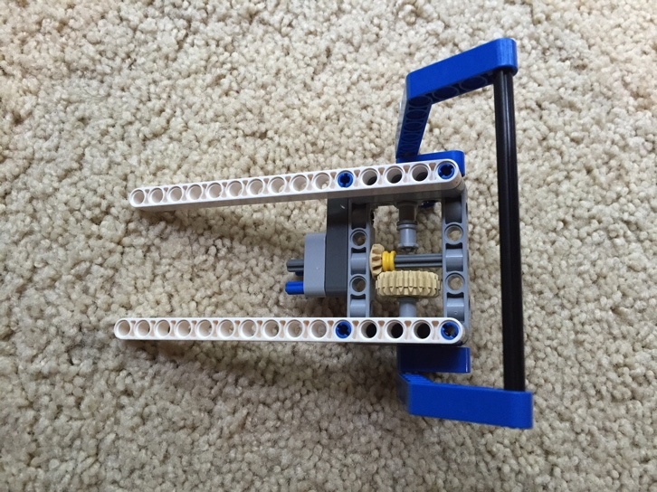
Usando el motor mediano
Une el motor mediano al Puerto A o el motor largo al Puerto D como sea necesario.
Esta es una configuración genérica para el EV3
Construir un accesorio que pueda recoger o agarrar un aro (objeto)
Mira a los dos ejemplos de la derecha. Usaron los accesorios de DroidBot’s SNAP.
El instructivo para construir el DroidBot’s están disponibles en Robot Design en la pagina de EV3Lessons.com (ingles)

Slide 5
Desafío de Recoger y mover objeto
De la línea de inicio, avanza hasta la línea negra
Recoge el objeto y traerlo a la línea de inicio
Puedes hacer que el robot gire para regresar o simplemente se mueva de reversa
Puedes hacer el objeto para agarra (como en el kit Core EV3) o un objeto con un aro encima dependiendo de las piezas disponibles.

Slide 6
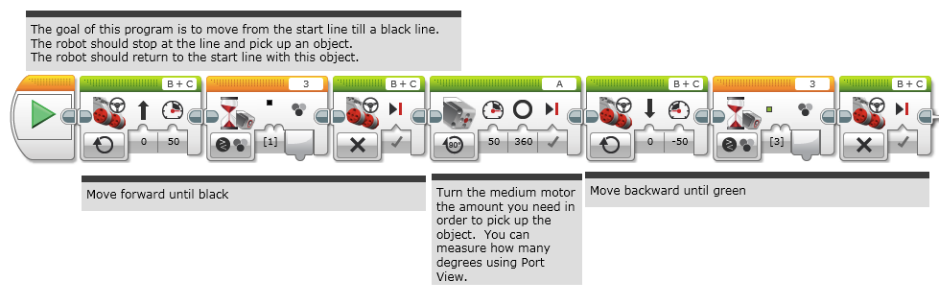
Solución del desafio
La meta del programa es moverte de la línea de inicio hasta la línea negra.
El robot debe detenerse en la línea y recoger el objeto.
El robot debe regresar a la línea de inicio con el objeto.
Avanza hasta negro
Gira el motor mediano la cantidad necesaria para poder recoger el objeto. Puedes medirlo los grados usando el Port View
Mover de reversa hasta verde

Slide 7


viaje al supermercado
1. Empieza en casa y maneja hacia el supermercado
2. Has que tu robot gire y vaya de reversa al estacionamiento
3. Detente y recoge las compras
4. Vuelve a casa usando el atajo
2
1
3
4

Slide 8
Siguientes pasos
Ahora que sabes como mover un brazo en un robot, ¿Podrás mover el brazo mientras avanzas?
Echa un vistazo a la lección vigas paralelas en el Intermedio y Avanzado
Consulte la lección Mover bloques en Intermedio para obtener más información acerca de las diferencias entre Mover la dirección y Bloques de motor

Slide 9
Créditos
Este tutorial fue creado por Sanjay Seshan and Arvind Seshan
Traducida por: Ian De La Garza Team: Voltec Robotics 6647
Mas lecciones disponibles en www.ev3lessons.com
Esta obra obtiene su licencia bajo Creative Commons Attribution-NonCommercial-ShareAlike 4.0 International License.

